Slide 1






Slide 2
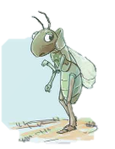


1. Đọc đoạn văn dưới đây và trả lời câu hỏi.
(1)Bên hàng xóm tôi có cái hang của Dế Choắt. (2)Dế Choắt là tên tôi đã đặt cho nó một cách chế giễu và trịch thướng thế. (3) Choắt nọ có lẽ cũng trạc tuổi tôi. (4) Nhưng vì Choắt bẩm sinh yếu đuối nên tôi coi thường và gã cũng sợ tôi lắm.
(Tô Hoài)
+ Đoạn văn trên có mấy câu?
+ Các câu trong đoạn văn tập chung nói về đối tượng nào?

Slide 3
1. Đọc đoạn văn dưới đây và trả lời câu hỏi.
(1)Bên hàng xóm tôi có cái hang của Dế Choắt. (2)Dế Choắt là tên tôi đã đặt cho nó một cách chế giễu và trịch thướng thế. (3) Choắt nọ có lẽ cũng trạc tuổi tôi. (4) Nhưng vì Choắt bẩm sinh yếu đuối nên tôi coi thường và gã cũng sợ tôi lắm.
(Tô Hoài)
a. Từ nào được lặp lại ở các câu trong đoạn văn trên?
b. Việc lặp lại từ đó có tác dụng gì?

Slide 4

(1)Bên hàng xóm tôi có cái hang của Dế Choắt. (2)Dế Choắt là tên tôi đã đặt cho nó một cách chế giễu và trịch thướng thế. (3) Choắt nọ có lẽ cũng trạc tuổi tôi. (4) Nhưng vì Choắt bẩm sinh yếu đuối nên tôi coi thường và gã cũng sợ tôi lắm.
a. Từ Choắt và từ tôi được lặp lại ở cả 4 câu văn.
b. Việc lặp lại này cho biết các phần miêu tả là tả Dế Choắt. Đồng thời, cho thấy sự quan tâm của Dế Mèn với người bạn này.

Slide 5
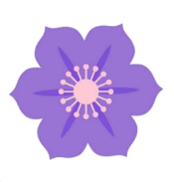
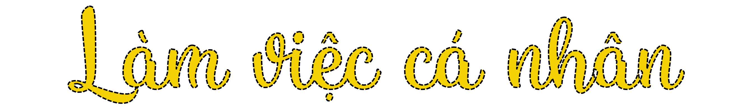
2. Chọn từ ngữ nào trong câu 1 của đoạn văn dưới đây thay cho bông hoa để tạo sự liên kết giữa các câu trong đoạn?
(1)Hoa giấy đẹp một cách giản dị. (2) Mỗi cánh giống hết một chiếc lá, chỉ có điều mỏng mảnh hơn và có màu sắc rực rỡ. (3) Lớp lớp rải kín mặt sân, nhưng chỉ cần một làn gió thoảng, chúng tản mát bay đi mất.
(Theo Trần Hoài Dương)

Slide 6
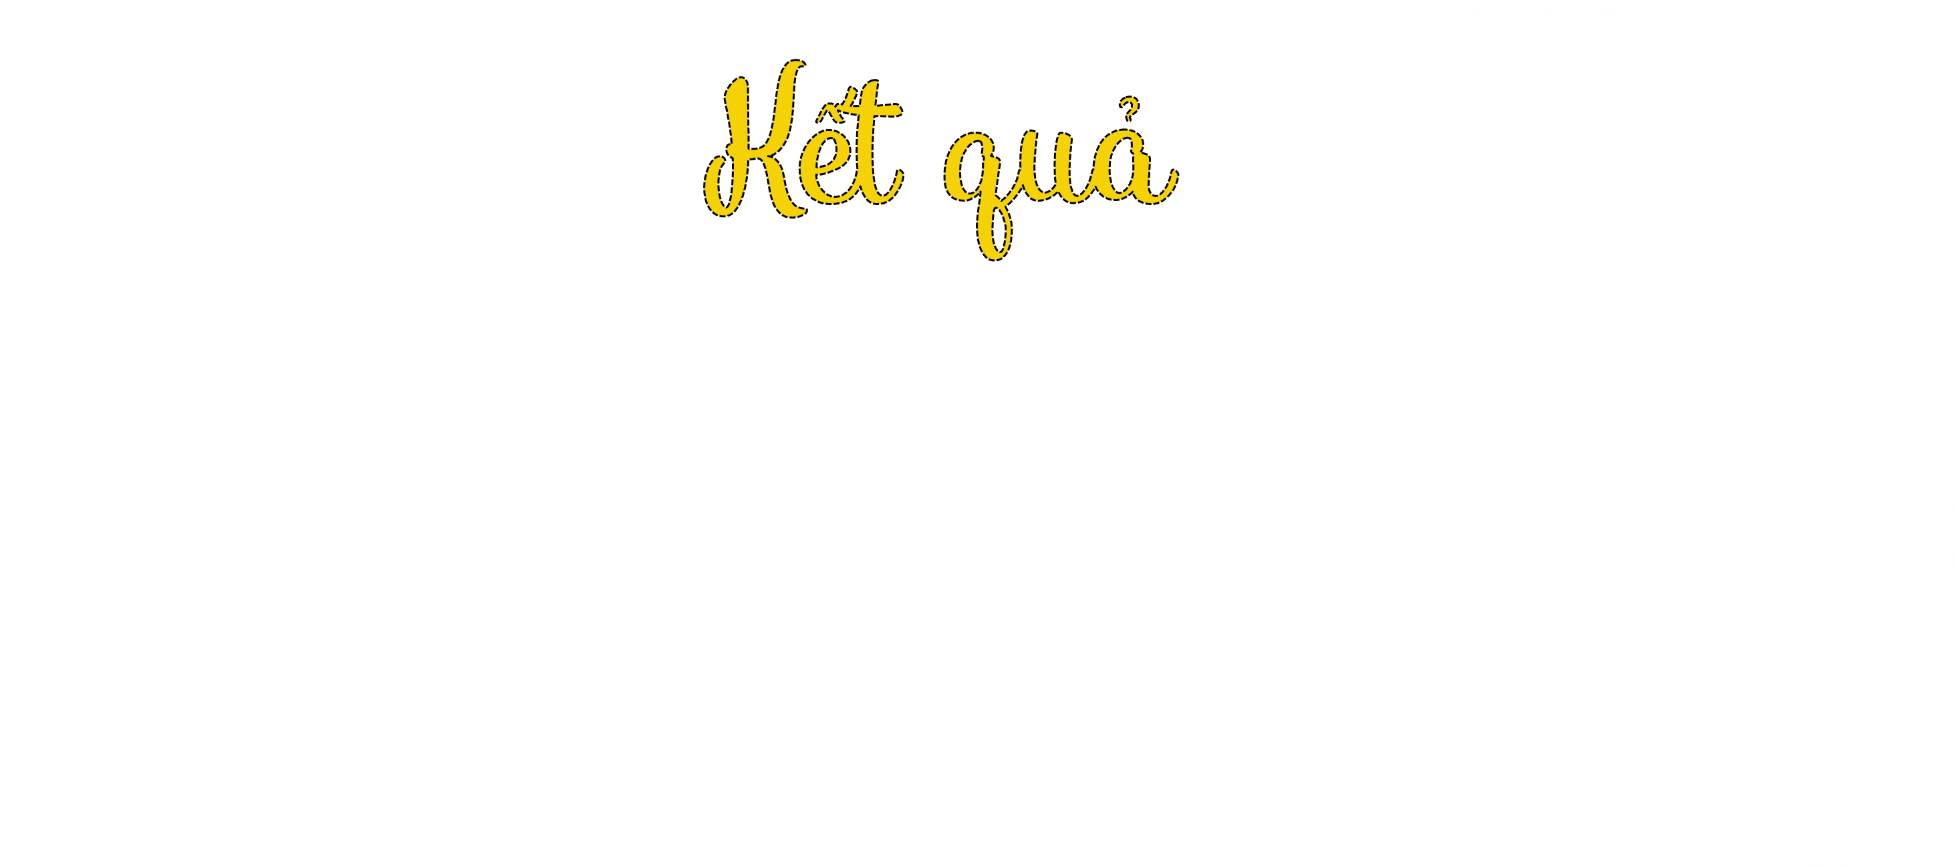
(1)Hoa giấy đẹp một cách giản dị. (2) Mỗi cánh hoa (hoa giấy) giống hết một chiếc lá, chỉ có điều mỏng mảnh hơn và có màu sắc rực rỡ. (3) Lớp lớp hoa (hoa giấy) rải kín mặt sân, nhưng chỉ cần một làn gió thoảng, chúng tản mát bay đi mất.
(Theo Trần Hoài Dương)
Nhờ có sự lặp lại từ ngữ ở cả 3 câu mà các câu đều nói về cùng một sự vật, tạo thành 1 đoạn văn hoàn chỉnh.

Slide 7

Các câu trong một đoạn văn có thể liên kết với nhau bằng cách lặp từ ngữ: câu sau lặp lại từ ngữ ở câu trước.

Slide 8

Em hãy viết tiếp các câu cho câu văn sau:
Dưới sân trường, những cây phượng vĩ tỏa bóng mát rượi.

Slide 9


Slide 10
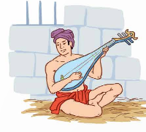
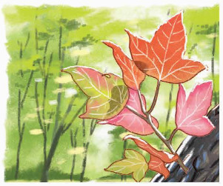
3. Tìm từ ngữ được lặp lại để liên kết câu trong mỗi đoạn văn sau:
a. (1) Một hôm, Thạch Sanh ngồi trong ngục tối, đem đàn của vua Thuỷ Tề cho ra gảy. (2) Tiếng đàn vang lên như những lời trách oán, trách sự hững hờ của công chúa và oán sự độc ác của Lý Thông. (3) Tiếng đàn vẳng đến hoàng cung, lọt vào tai công chúa. (4) Vừa nghe tiếng đàn, công chúa bỗng cười nói vui vẻ. (5) Nàng xin vua cha cho gọi người đánh đàn vào cung.
(Truyện Thạch Sanh)
b. (1) Trong rừng, những cây sau sau đã ra lá non. (2) Những mầm lá mới nảy chưa có màu xanh, chúng mang màu nâu hồng trong suốt. (3) Những lá lớn hơn xanh mơn mởn. (4) Đi dưới rừng cây sau sau, tưởng như đi dưới một vòm nhà lợp đầy những ngôi sao xanh. (5) Ánh mặt trời chiếu qua tán lá xuống như một ánh đèn xanh dịu.
(Ngô Quân Miện)
c. (1) Chú sơn ca tiếp tục vỗ cánh bay lên cao vút. (2) Chú thấy cần phải làm một chuyến đi xa để thăm tất cả mảnh đất quê hương của chú. (3) Đôi cánh nhỏ chao chát trên không dẫn chú đi. (4) Cảnh vật loang loáng in vào đôi mắt tinh nhanh tuyệt diệu của chú. (5) Chú xiết bao kinh ngạc vì thấy quê hương của chú, ngoài dãy đồi đầy một màu xanh và ánh nắng, còn trải ra bao la!
(Nguyễn Kiên)

Slide 11
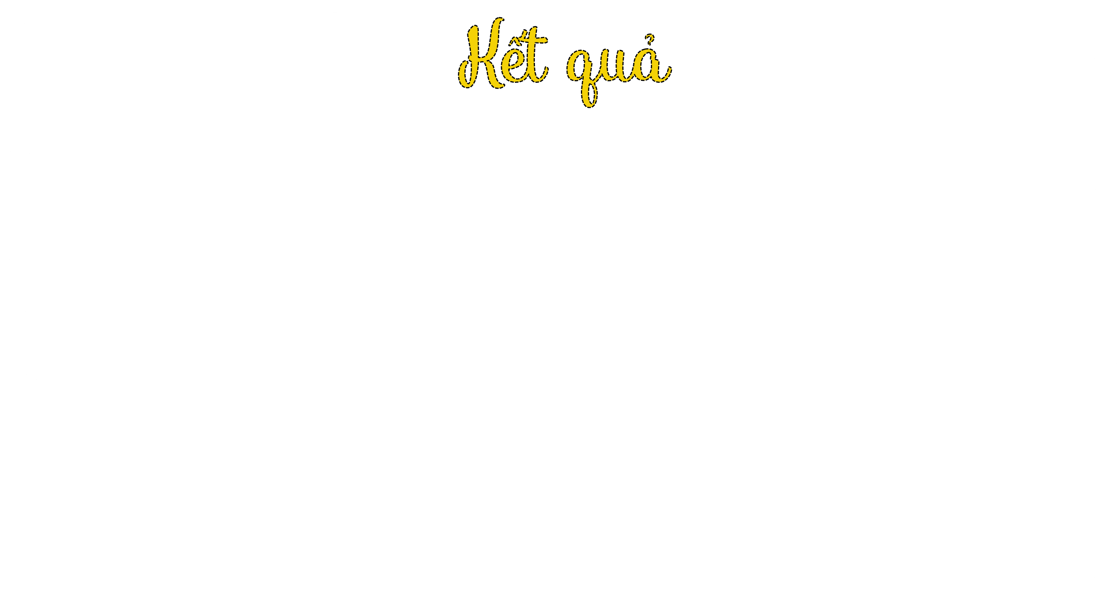
a. (1) Một hôm, Thạch Sanh ngồi trong ngục tối, đem đàn của vua Thuỷ Tề cho ra gảy. (2) Tiếng đàn vang lên như những lời trách oán, trách sự hững hờ của công chúa và oán sự độc ác của Lý Thông. (3) Tiếng đàn vẳng đến hoàng cung, lọt vào tai công chúa. (4) Vừa nghe tiếng đàn, công chúa bỗng cười nói vui vẻ. (5) Nàng xin vua cha cho gọi người đánh đàn vào cung.
(Truyện Thạch Sanh)
Từ được lặp lại để liên kết câu: đàn

Slide 12
b. (1) Trong rừng, những cây sau sau đã ra lá non. (2) Những mầm lá mới nảy chưa có màu xanh, chúng mang màu nâu hồng trong suốt. (3) Những lá lớn hơn xanh mơn mởn. (4) Đi dưới rừng cây sau sau, tưởng như đi dưới một vòm nhà lợp đầy những ngôi sao xanh. (5) Ánh mặt trời chiếu qua tán lá xuống như một ánh đèn xanh dịu.
(Ngô Quân Miện)
Từ được lặp lại để liên kết câu: lá

Slide 13
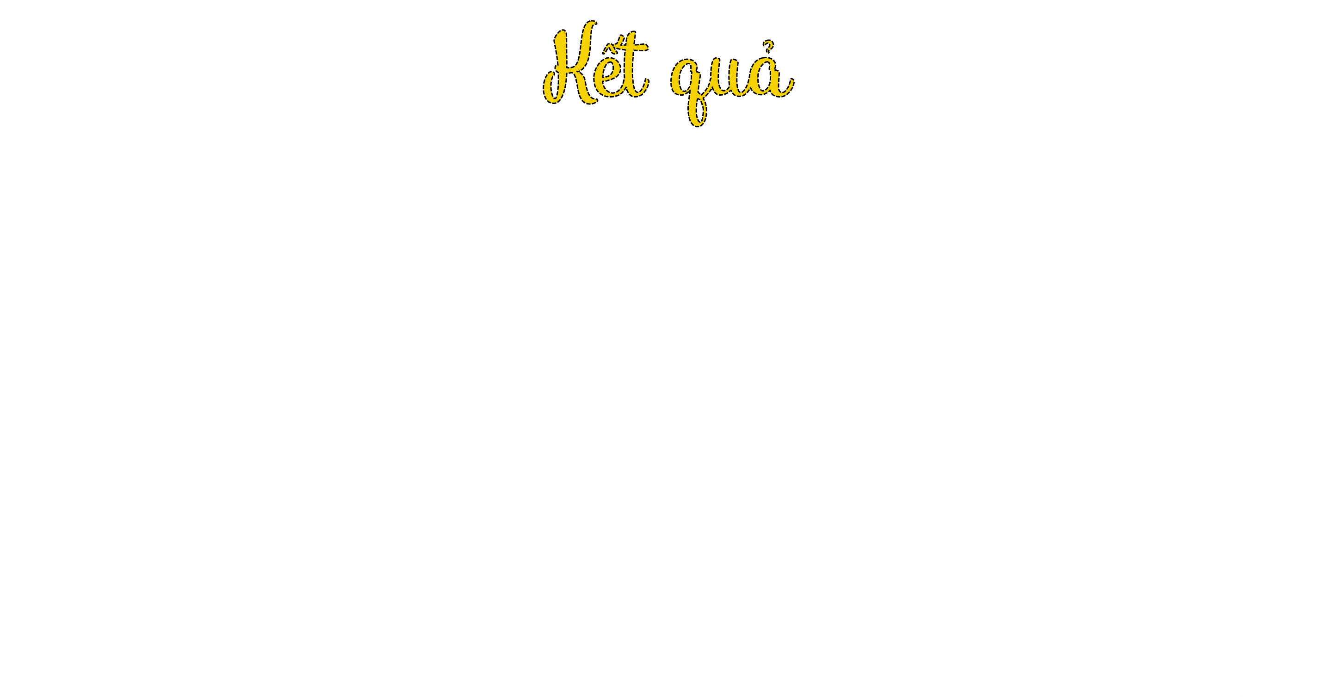
c. (1) Chú sơn ca tiếp tục vỗ cánh bay lên cao vút. (2) Chú thấy cần phải làm một chuyến đi xa để thăm tất cả mảnh đất quê hương của chú. (3) Đôi cánh nhỏ chao chát trên không dẫn chú đi. (4) Cảnh vật loang loáng in vào đôi mắt tinh nhanh tuyệt diệu của chú. (5) Chú xiết bao kinh ngạc vì thấy quê hương của chú, ngoài dãy đồi đầy một màu xanh và ánh nắng, còn trải ra bao la!
(Nguyễn Kiên)
Từ được lặp lại để liên kết câu: chú

Slide 14
